Slide 1
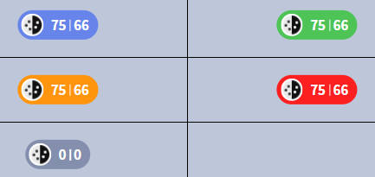
common_mapicons
점검 중인경우 추가

Slide 2
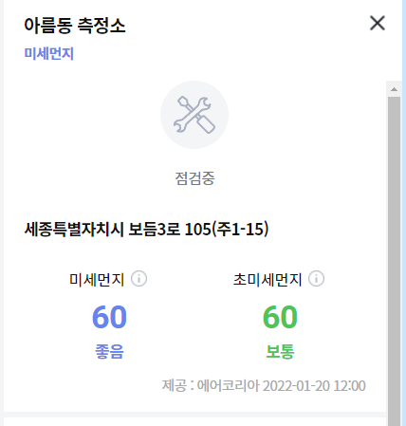
UI-SJN-35-002L
점검 중인경우 추가

